Slide 1

Trabertův proud, H-vlny
Mgr. Marie Krejčová

Slide 2
Trabertův proud = ultrareiz = proud 2/5
= pulzní monofázický pravoúhlý proud s délkou impulzu 2 ms, pauzou 5 ms, & frekvencí 142,9 Hz
Není FM, přesto NEVZNIKÁ ADAPTACE (ptž neustále zvyšujeme intenzitu)
Lze vysvětlit teorií kódů
Působí vzdálený časný analgetický účinek při transvertebrální aplikaci a intenzitě PPA
I: symptomatické tlumení bolesti bez ohledu na etiologii či intenzitu (aktivované artrózy, posttraumatické či revmatické B).

Slide 3
Parametry Trabertova proudu
Režim CC, velké deskové elektrody v transvertebrální lokalizaci podle zdroje bolesti
Intenzita: PPA, doba aplikace obvykle 15 minut

Slide 4
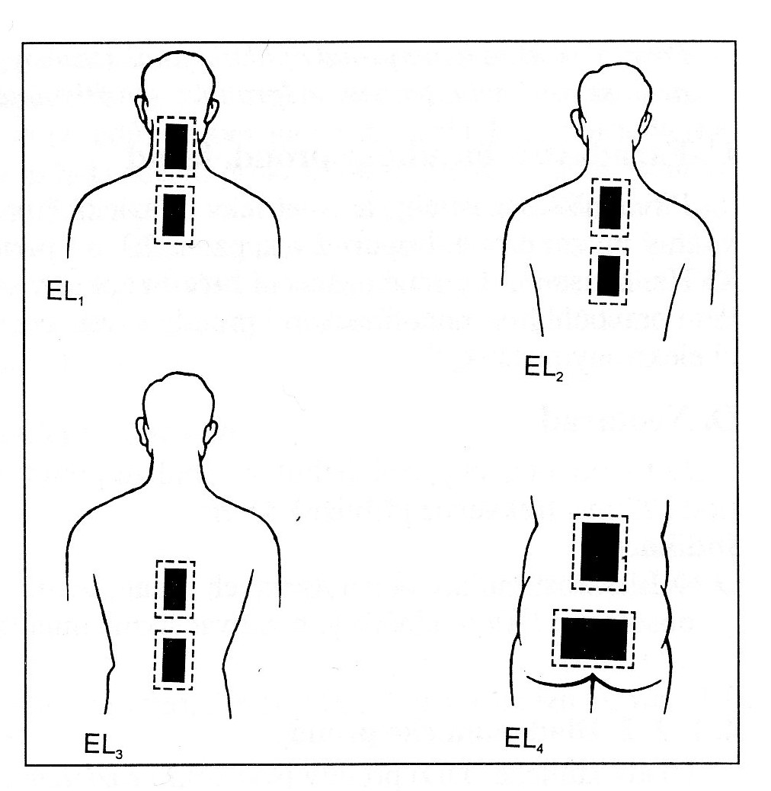
Uložení elektrod u Trabertova proudu
EL1 (1 EL NA ZÁHLAVÍ, 1 EL C5-7): menší elektrody, polarita: katoda vždy kraniálně (1 výjimka: propagace cerviko-kraniální B)
  Cave! Epileptické záchvaty
EL2 (1 EL C5-Th1, 1 EL NA Th3-6 ): u bolestí HKK
EL3 (1 EL Th9-Th12, 1 EL NA L1-3 ): u bolestí dolní Th a L páteře
EL4 (1 EL Lp - DOLNÍ OKRAJ ELEKTRODY U L5, 1 EL HORRIZONTÁLNĚ "NALEŽATO" NAD SACREM ): u bolestí DKK

Slide 5
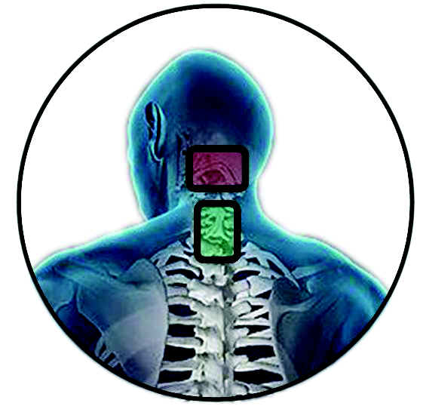
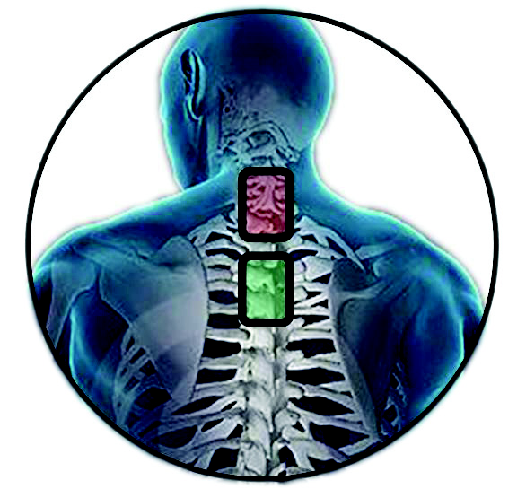
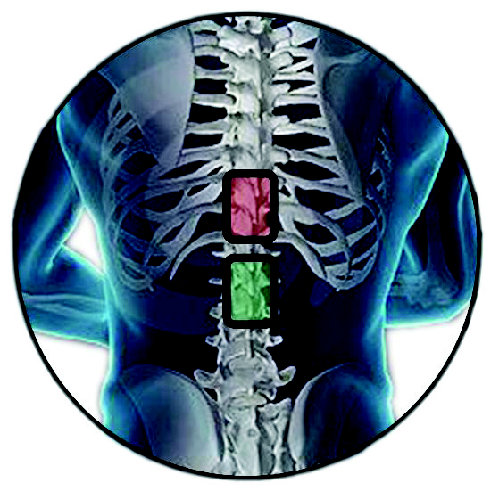
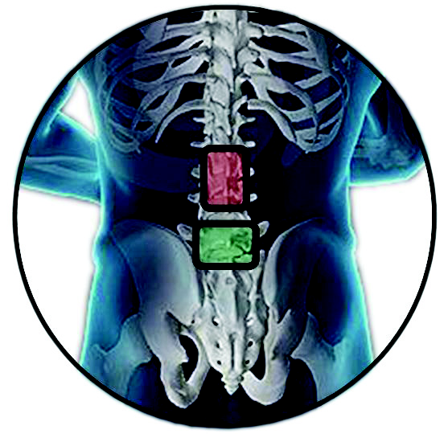
TRABERT ULOŽENÍ ELEKTROD
Lokalizace elektrod dle Träberta, anoda je vyznačena červeně, katoda zeleně

Slide 6
Trabert poznámky pro praxi
Větší elektrody nutné! Dráždíme totiž oba rohy míšní (procc. transversi), tedy minimálně do poloviny paravertebrálního valu bychom se měli dostat!
Maximum účinku je cca v 10. minutě. Pokud prodloužíme proceduru, prodloužíme maximální účinek.
Můžeme tím tlumit "rozbouření" pacienta po našem zásahu.
Intenzita je vynucena HLOUBKOU cílové tkáně (ZRM), toho u obézních nedosáhneme - lépe užít proud: sf (b) - AMP 143 Hz, spectrum 0.

Slide 7

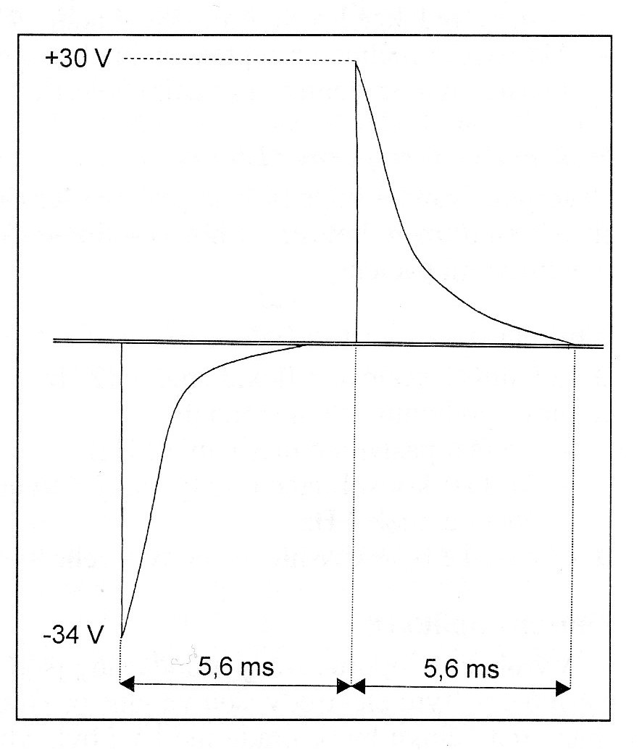
H-VLNY

Slide 8
H-VLNY
= kontaktní nízkofrekvenční proud tvořený symetricky bifázickými, hrotitými impulzy
PROČ H? Grafická podoba s H-reflexem.
Délka trvání jednoho dvojitého (bifázického) impulzu je 11,2 ms (půlvlna 5,6 ms)
Amlituda kladné a záporné půlvlny není identická - kvůli zvýraznění dráždivého efektu první půlvlny
Kdyby záporná půlvlna nebyla posílena - obě by způsobovaly depolarizaci membrány
Každá půlvlna je schopna vyvolat akční potenciál na nervové tkáni, ale pouze 1 impulz vyvolá svalovou kontrakci (2. Impulz spadá do relativní refrakterní fáze svalu)

Slide 9
H-VLNY & JEJICH EFEKT
Záškub je závislý na frekvenci impulzu
2 Hz: analgetický efekt dle endorfinové teorie B, intenzita NPM, v praxi: 2 záškuby za 1 sek.
50 Hz: trofotropní (sympatikolytický) efekt, gangliotropní aplikace, intenzita NPS
60 Hz: analgetický efekt dle principu VTB, intenzita NPS

Slide 10
Mechanismus účinku
Frekvence 2 Hz: účinky zvýšení žilního odtoku stimulací svalové mikropumpy, lokální zvýšení venózní a lymfatické drenáže, aktivace spinálních a supraspinálních center.
Frekvence 60 Hz: aktivace spinálních mechanismů tlumení bolesti

Slide 11
INDIKACE H-VLN
Lokální svalové reflexní změny, f = 2 Hz
Stavy po kontuzích, distorzích:
  Ve fázi pasivního městnání (f = 2 Hz)
  Ve fázi konsolidace (analgetický účinek 60 Hz, myorelaxační a antiedematózní účinek 2 Hz)
Chronické bolestivé afekce pohybového systému (artrózy)

Slide 12
Způsoby, doba & frekvence aplikace
Kruhové samolepící elektrody o průměru 6 cm
Doba aplikace: 10-20 min., kratší pro akutní stavy.
Step jako prevence adaptace tkání není nutný, protože díky tvaru impulzu akomodace nervových vláken a tedy adaptace tkání nehrozí.
Frekvence: akutní denně, subakutní až chronické 3x T, celkově 5-9.

Slide 13

H-VLNY
Frekvence 2 Hz se využívá ve veterinární medicíně u koní po dostizích k urychlení regenerace na principu zlepšení utilizace laktátu po jednorázovém rychlostním výkonu.

Slide 14
LITERATURA
Poděbradský, J. – Poděbradská, R. Fyzikální terapie. Manuál a algoritmy. Praha: Grada, 2009. ISBN 978-80-247-2899-5.
přednášky Mgr. J. Urbana FTK UP Olomouc.
Poděbradský, J.: Rehabilitace a fyzikální lékařství. Praha: ČLS JEP, 1995. 50s

Slide 15
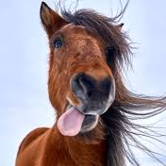
Děkuji za pozornost!

